Slide 1

Машинное Обучение
Лекция 2.06
В которой мы начнем обсуждать нейронные сети
Докладчик
Долганов Антон

Slide 2

В предыдущей лекции
Машинное обучение и Компьютерное Зрение
Мешок Слов
Дескрипторы и Детекторы
Визуальный Словарь
Viola–Jones object detection framework
Прямоугольные признаки
Интегральные изображения для быстрого вычисления признаков
Бустинг для выбора признаков
Каскад классификаторов для быстрого выбраковки отрицательных окон

Slide 3
Содержание
Мотивация
TensorFlow
Dense Neural Networks
Полносвязные нейронные сети

Slide 4
Содержание
Мотивация
TensorFlow
Dense Neural Networks
Полносвязные нейронные сети

Slide 5
Машинное Обучение
.
y=f(X)
Машинное обучение
Входные данные
Ожидаемый ответ

Slide 6

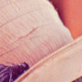
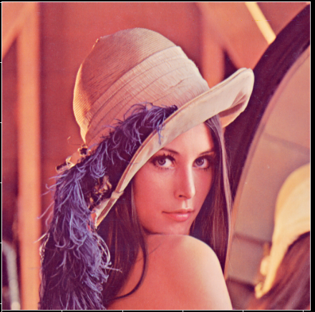




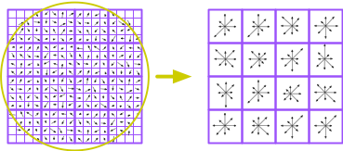


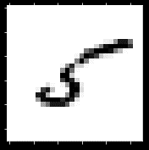
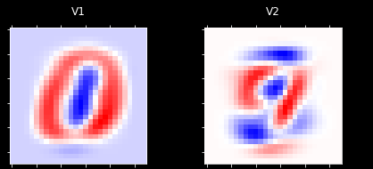
Машинное Обучение
.
Девушка
Лена
В шляпе
Это пять!
Машинное обучение
Ожидаемый ответ
Входные данные
Признаки

Slide 7
Нейронные Сети
.
Девушка
Лена
В шляпе
Это пять!
Входные данные
Нейронные Сети
Ожидаемый ответ

Slide 8
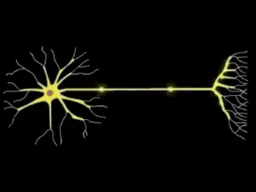
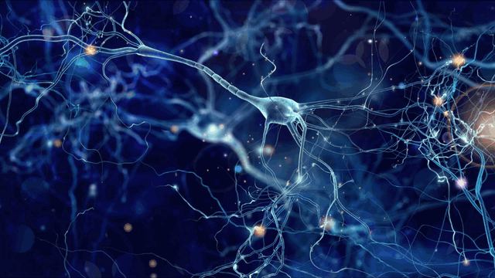
Вдохновлено природой
.

Slide 9
Содержание
Мотивация
TensorFlow
Dense Neural Networks
Полносвязные нейронные сети

Slide 10

Фреймфорки
.
AI-тренды Открытие летней школы
М. Степнов Июль 2021

Slide 11

TensorFlow
.
https://www.tensorflow.org/
TensorFlow - это комплексная платформа с открытым исходным кодом для машинного обучения.
Он имеет комплексную гибкую экосистему инструментов, библиотек и ресурсов сообщества, которая позволяет исследователям продвигать новейшие достижения в области машинного обучения, а разработчикам легко создавать и развертывать приложения на основе машинного обучения.

Slide 12
Содержание
Мотивация
TensorFlow
Dense Neural Networks
Полносвязные нейронные сети

Slide 13

Пример про числа
.
28
0.01 | 0.00 | 0.05 | 0.05 | 0.04 | 0.00 | 0.04 | 0.00 | 0.01 | 0.04
0.05 | 0.01 | 0.81 | 0.72 | 0.64 | 0.81 | 0.64 | 0.54 | 0.93 | 0.03
0.01 | 0.05 | 0.02 | 0.03 | 0.01 | 0.00 | 0.04 | 0.05 | 0.92 | 0.01
0.05 | 0.04 | 0.05 | 0.05 | 0.04 | 0.05 | 0.03 | 0.04 | 0.84 | 0.03
0.04 | 0.04 | 0.03 | 0.01 | 0.02 | 0.01 | 0.05 | 0.52 | 0.03 | 0.05
0.03 | 0.00 | 0.05 | 0.02 | 0.04 | 0.04 | 0.73 | 0.03 | 0.00 | 0.01
0.05 | 0.03 | 0.02 | 0.00 | 0.05 | 0.85 | 0.03 | 0.01 | 0.00 | 0.03
0.03 | 0.05 | 0.05 | 0.03 | 0.90 | 0.02 | 0.00 | 0.01 | 0.04 | 0.01
0.02 | 0.04 | 0.05 | 0.82 | 0.05 | 0.02 | 0.03 | 0.01 | 0.00 | 0.02
0.05 | 0.04 | 0.05 | 0.92 | 0.02 | 0.03 | 0.02 | 0.05 | 0.03 | 0.05
28
from tensorflow.keras import datasets
(train_images, train_labels), (test_images, test_labels) = datasets.mnist.load_data()
train_images, test_images = train_images / 255.0, test_images / 255.0

Slide 14
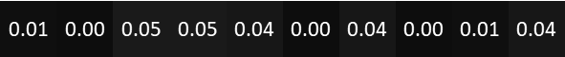
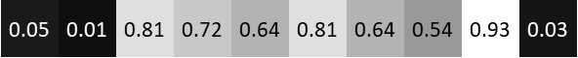
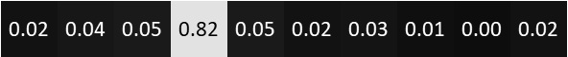
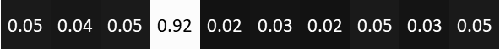
Преобразуем входные данные
.
0.01 | 0.00 | 0.05 | 0.05 | 0.04 | 0.00 | 0.04 | 0.00 | 0.01 | 0.04
0.01 | 0.00 | 0.05 | 0.05 | 0.04 | 0.00 | 0.04 | 0.00 | 0.01 | 0.04
0.05 | 0.01 | 0.81 | 0.72 | 0.64 | 0.81 | 0.64 | 0.54 | 0.93 | 0.03
0.01 | 0.05 | 0.02 | 0.03 | 0.01 | 0.00 | 0.04 | 0.05 | 0.92 | 0.01
0.05 | 0.04 | 0.05 | 0.05 | 0.04 | 0.05 | 0.03 | 0.04 | 0.84 | 0.03
0.04 | 0.04 | 0.03 | 0.01 | 0.02 | 0.01 | 0.05 | 0.52 | 0.03 | 0.05
0.03 | 0.00 | 0.05 | 0.02 | 0.04 | 0.04 | 0.73 | 0.03 | 0.00 | 0.01
0.05 | 0.03 | 0.02 | 0.00 | 0.05 | 0.85 | 0.03 | 0.01 | 0.00 | 0.03
0.03 | 0.05 | 0.05 | 0.03 | 0.90 | 0.02 | 0.00 | 0.01 | 0.04 | 0.01
0.02 | 0.04 | 0.05 | 0.82 | 0.05 | 0.02 | 0.03 | 0.01 | 0.00 | 0.02
0.05 | 0.04 | 0.05 | 0.92 | 0.02 | 0.03 | 0.02 | 0.05 | 0.03 | 0.05
0.05 | 0.01 | 0.81 | 0.72 | 0.64 | 0.81 | 0.64 | 0.54 | 0.93 | 0.03
0.01 | 0.05 | 0.02 | 0.03 | 0.01 | 0.00 | 0.04 | 0.05 | 0.92 | 0.01
0.05 | 0.04 | 0.05 | 0.05 | 0.04 | 0.05 | 0.03 | 0.04 | 0.84 | 0.03
784
…
0.04 | 0.04 | 0.03 | 0.01 | 0.02 | 0.01 | 0.05 | 0.52 | 0.03 | 0.05
0.03 | 0.00 | 0.05 | 0.02 | 0.04 | 0.04 | 0.73 | 0.03 | 0.00 | 0.01
0.05 | 0.03 | 0.02 | 0.00 | 0.05 | 0.85 | 0.03 | 0.01 | 0.00 | 0.03
0.03 | 0.05 | 0.05 | 0.03 | 0.90 | 0.02 | 0.00 | 0.01 | 0.04 | 0.01
0.02 | 0.04 | 0.05 | 0.82 | 0.05 | 0.02 | 0.03 | 0.01 | 0.00 | 0.02
0.05 | 0.04 | 0.05 | 0.92 | 0.02 | 0.03 | 0.02 | 0.05 | 0.03 | 0.05
from tensorflow.keras import layers
layers.Flatten(input_shape=(28, 28))

Slide 15



Немного Терминологии
.
0.05 | 0.01 | 0.81 | 0.72 | 0.64 | 0.81 | 0.64 | 0.54 | 0.93 | 0.03
Нейрон
функция активации $f(X)$
уровень активации
0.81
Вход
Разные $Х$
Выход
Результат Применения $f(X)$

Slide 16
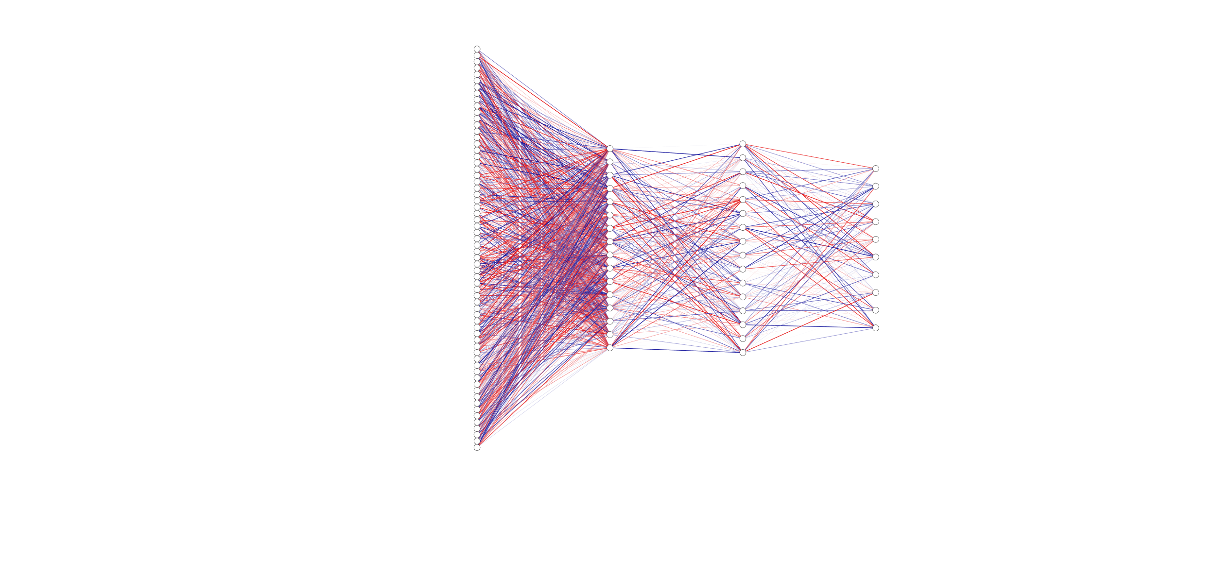
Структура Нейронной Сети
.
16
16
10
Почему два скрытых слоя?
0
1
2
3
4
5
6
7
8
9
…
784
Почему в скрытых слоях 16 нейронов?
Выходной Слой
Входной Слой
Скрытый Слой(-и)
Feedforward Прямая связь

Slide 17
Почему это может сработать?
.
0
1
2
3
4
5
6
7
8
9
8
9
7

Slide 18





Что должен делать второй слой?
.
0
1
2
3
4
5
6
7
8
9
8
…

Slide 19
Почему это может сработать? (часть 2)
.

Slide 20





.
Что должен делать первый слой?
0
1
2
3
4
5
6
7
8
9
…
8
…
…

Slide 21
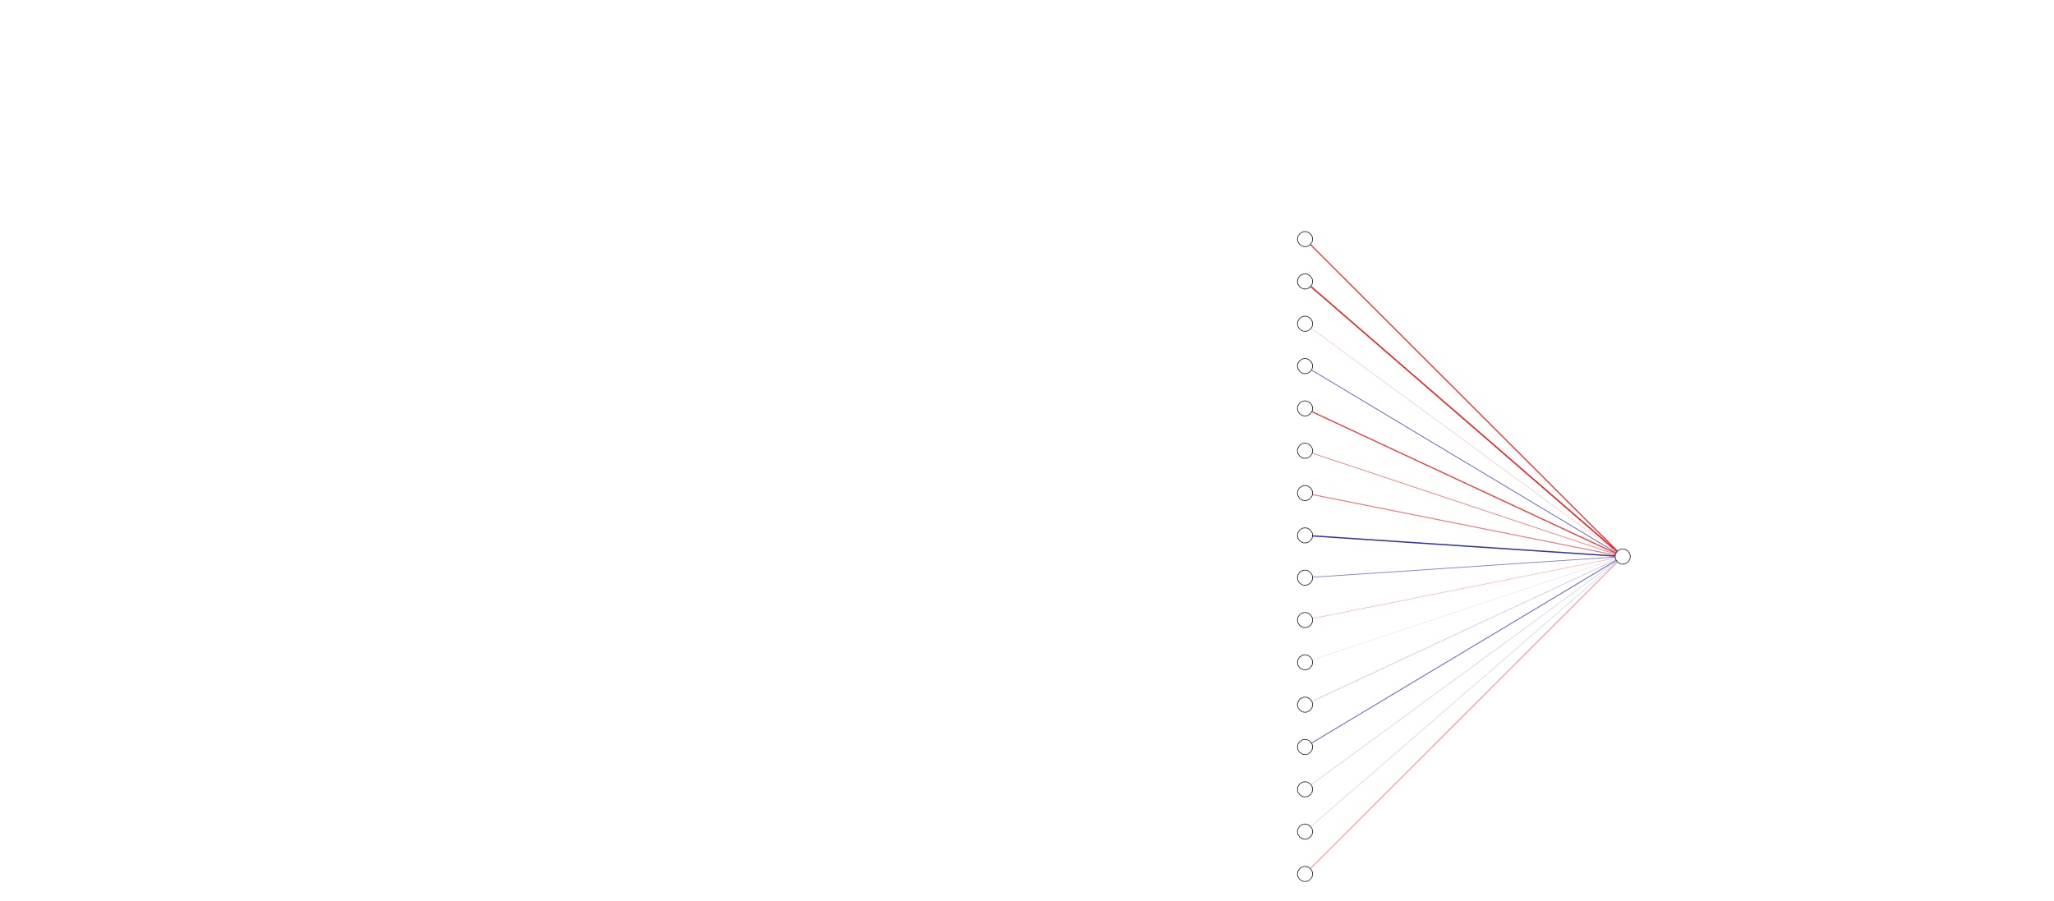





Отдельные Нейроны
.
$x_{j}^{\left(n\right)}$сумма (по $i$) всех входных нейронов $x_{i}^{\left(n−1\right)}$
не только связь, но и веса $w_{n,i}$
$w_{n,1} x_{1}^{\left(n\right)}$ + $w_{n,2} x_{2}^{\left(n\right)}$ +…+ $w_{n,N−1} x_{N−1}^{\left(n\right)}$ + $w_{n,N} x_{N}^{\left(n\right)}+b_{n}$
$$x_{i}^{\left(n−1\right)}$$
$$x_{j}^{\left(n\right)}$$
$b_{n}$ значит “bias”
(предвзятость, смещение)
Независимый элемент

Slide 22
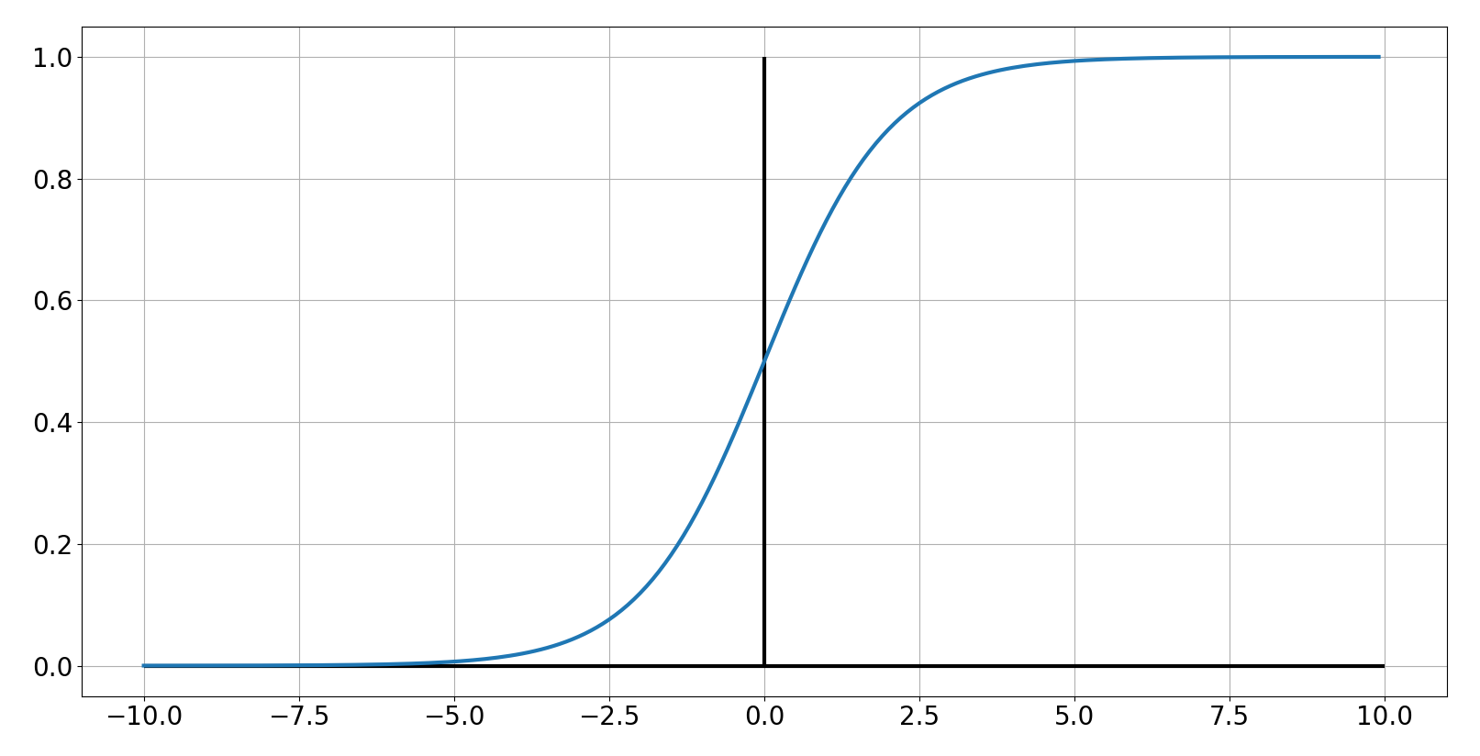



Что делают Функции активации
.
$x_{j}^{\left(n\right)}$сумма (по $i$) всех входных нейронов $x_{i}^{\left(n−1\right)}$с весами и константой
$w_{n,1} x_{1}^{\left(n\right)}$ + $w_{n,2} x_{2}^{\left(n\right)}$ +…+ $w_{n,N−1} x_{N−1}^{\left(n\right)}$ + $w_{n,N} x_{N}^{\left(n\right)}+b_{n}$ ϵ {-∞;+∞}
Хотелось бы, чтобы сумма ϵ {0;1}
$$x_{i}^{\left(n−1\right)}$$
$$x_{j}^{\left(n\right)}$$
$$f\left(t\right)=σ\left(t\right)=\frac{1}{1+e^{−t}}$$
сигмоид

Slide 23
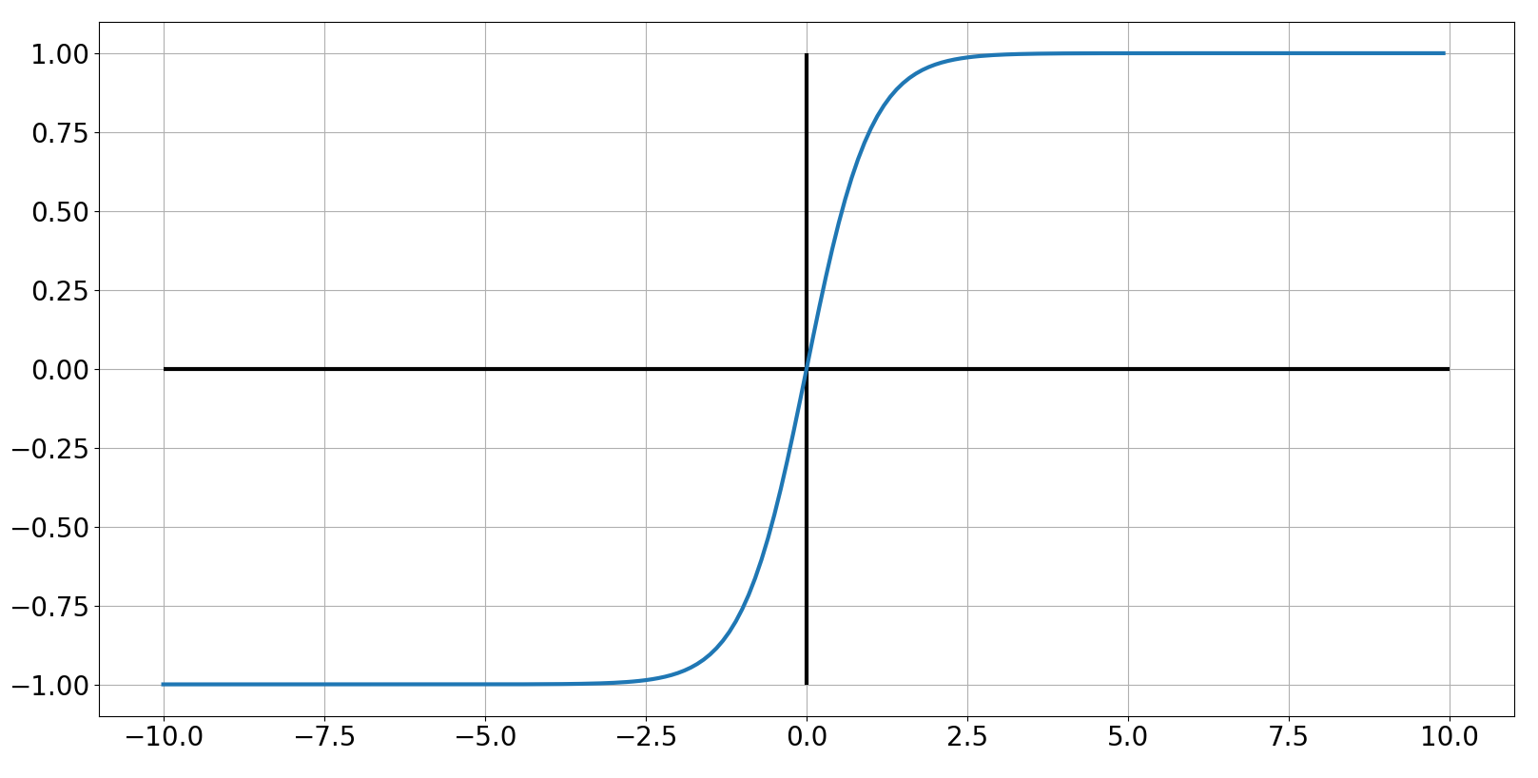
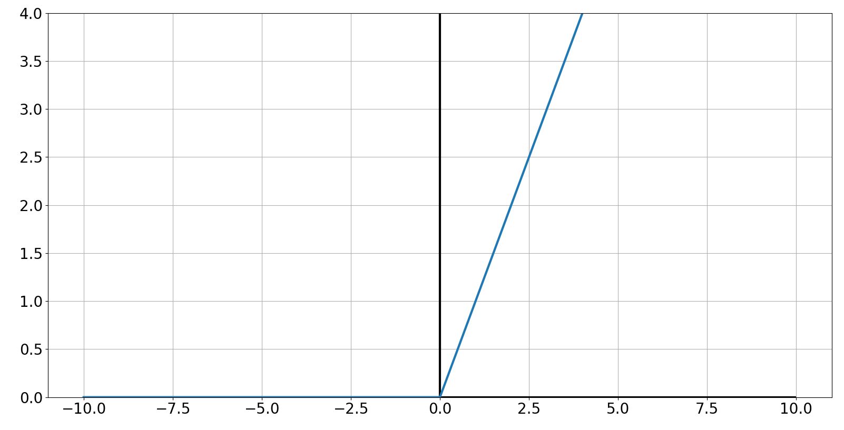
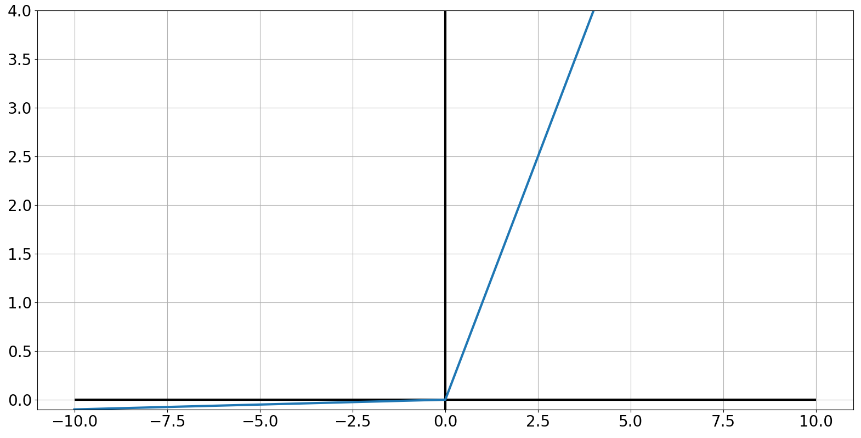



Функции Активации
.
$f\left(t\right)=σ\left(t\right)=\frac{1}{1+e^{−t}}$
$f\left(t\right)=\tanh\left(t\right)=\frac{e^{t}−e^{−t}}{e^{t}+e^{−t}}$
Rectified linear unit (ReLU)
Leaky Rectified linear unit (ReLU)
$$f\left(t\right)=ReLU\left(t\right)=max⁡(0,t)$$
$f\left(t\right)=LReLU\left(t\right)=max⁡(a∗t,t)$,

Slide 24









Что значит найти элемент?
.
$$x_{0}^{(0)}$$
Подобрать веса
$$x_{1}^{(0)}$$
$$\text{w}\text{0,}\text{0}$$
$$\text{w}\text{0,}\text{1}$$
…
$$x_{0}^{(1)}$$
$$\text{w}\text{0,}\text{N}\text{−1}$$
$$x_{N−1}^{(0)}$$
$$\text{w}\text{0,}\text{N}$$
$$x_{N}^{(0)}$$
$$x_{0}^{(1)}=σ\left(\text{w}\text{0,1}x_{0}^{(0)}\text{+ }\text{w}\text{0,}\text{2}x_{1}^{(0)}\text{+…+ }\text{w}\text{0,}\text{N}\text{−1}x_{N−1}^{(0)}\text{+ }\text{w}\text{0,}\text{N}x_{N}^{(0)}−b\text{0}\right)$$

Slide 25
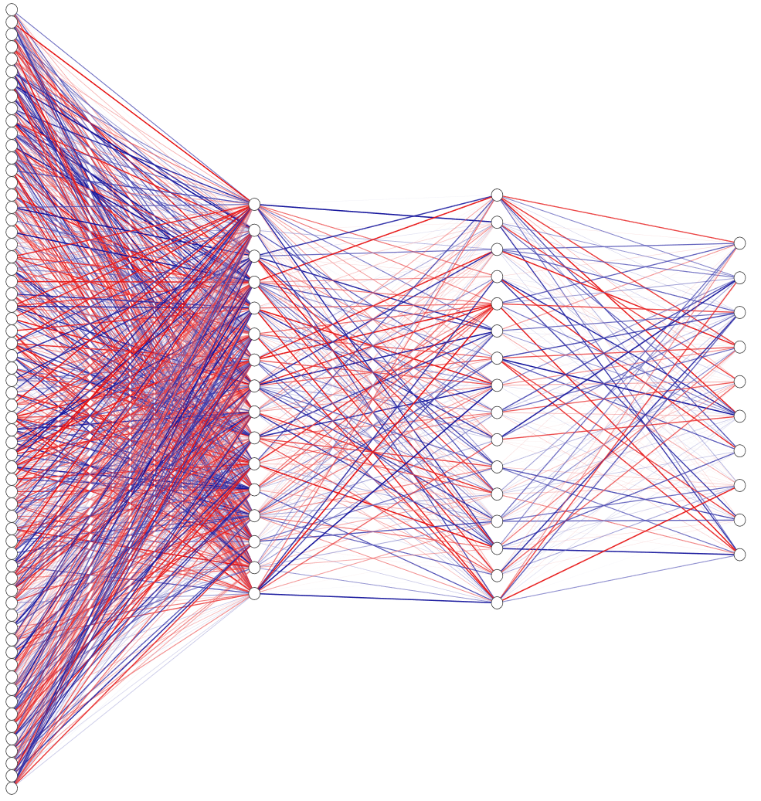





Что значит обучить Нейронную Сеть
.
Для 1 нейрона, нужно найти N весов (число нейрнонов на предыдущем слое) и 1 константу bias
Обучить нейронную сеть – Найти все веса и bias
$$784∗16+16∗16+16∗10=12960$$
Веса
$$16+16+10=42$$
bias
$$x^{(0)}=\left[\begin{matrix}x_{0}^{(0)} \\ … \\ x_{K}^{(0)}\end{matrix}\right]$$
$$W_{1}=\left[\begin{matrix}\text{w}\text{0,1} & ⋯ & \text{w}\text{0,}\text{N} \\ ⋮ & ⋱ & ⋮ \\ \text{w}\text{K}\text{,1} & ⋯ & \text{w}\text{K}\text{,}\text{N}\end{matrix}\right]$$
b=$\left[\begin{matrix}b\text{0} \\ … \\ b\text{N}\end{matrix}\right]$
10
16
16
$x^{(1)}=$ ${σ(W_{1}∗x}^{(0)}+b)$
y=f(X)
784

Slide 26



Пытаемся обучить нейронную сеть
.
Сначала зададим веса случайно
$$16 х 10$$
$$16 х 16$$
$$784 х 16$$

Slide 27








Пытаемся обучать Нейронную сеть
.
Ожидание
Реальность
8
(Ожидание-Реальность)²
$$MSE=\frac{1}{N}\sum_{i=1}^{N}{{{(y}_{i}−{\hat{y}}_{i})}^{2}}→\min{}$$
Нейронная сеть
Функция Потерь
y=f(Х)
$Х$ – картинка 28х28 (784 значений)
$Х$ – веса и biases (13002 значений)
$y$ – «уверенность в числе» (10 значений)
$y$ – MSE (1 значение)
$f$ – веса и biases (13002 значений)
$f$ – разные картинки

Slide 28
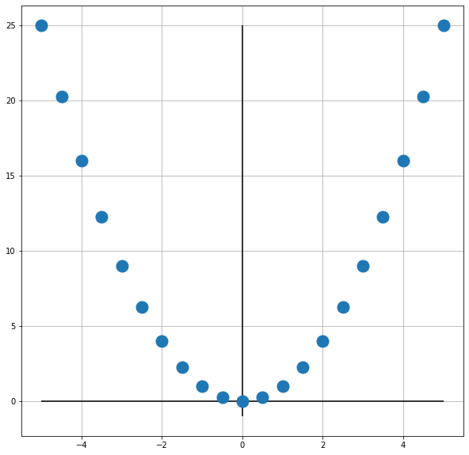
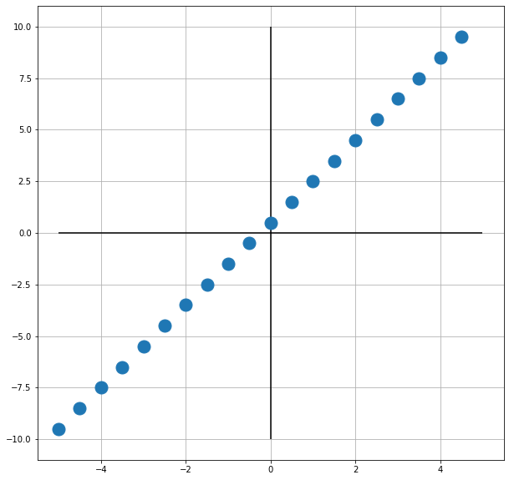







Про Оптимизацию Функции Потерь
.
$$\frac{dQ(w=4)}{dw}=8$$
$$Q(w)$$
$$\frac{dQ(w)}{dw}$$
$$w$$
$$\frac{dQ(w)}{dw}=0$$
$$\frac{dQ(w=−2)}{dw}=−4$$
$$w$$

Slide 29
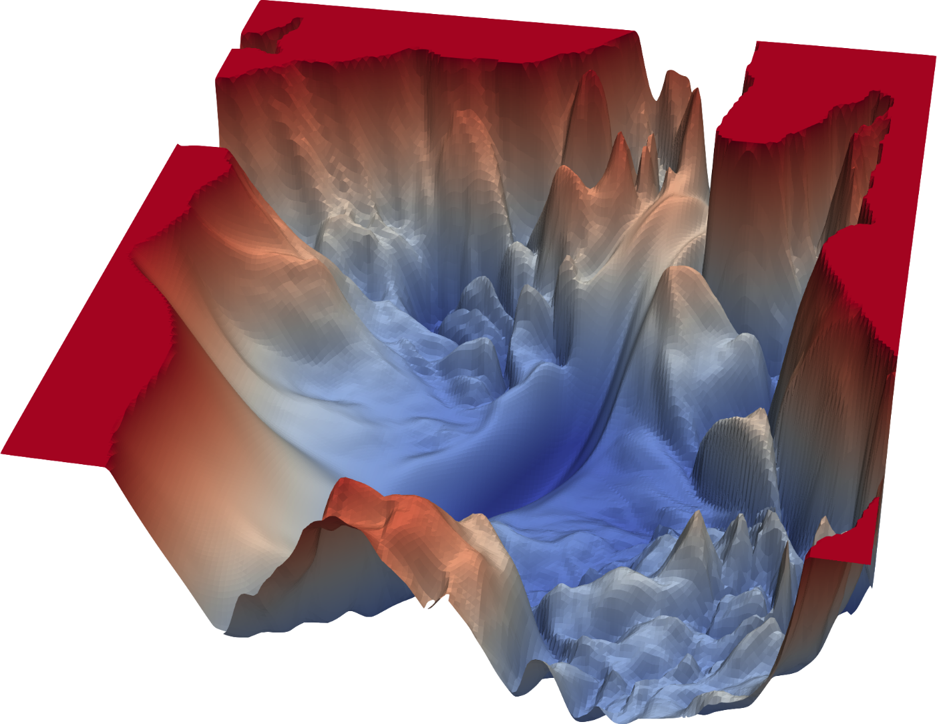
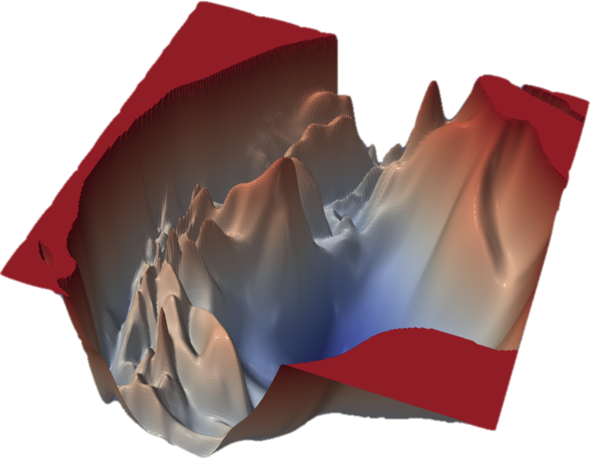
Насколько все сложно
.
https://www.cs.umd.edu/~tomg/projects/landscapes/

Slide 30




Про Оптимизацию Функции Потерь
.
Loss(w)
$\frac{dLoss}{dw}\left(w\right)$=5
$$∇Loss\left(w_{1},w_{2}\right)=(6;2)$$
$$∇Loss\left(w_{1}…w_{много}\right)$$
$$\text{w}$$

Slide 31


























Оптимизация на Простом Примере
.
$$y$$
$$\text{w}N$$
$∇\text{L}\text{(}\text{w}\text{0}\text{,}$ $\text{b}\text{0}\text{,}$ $\text{w}\text{1}\text{,}$ $\text{b}\text{1}\text{,}$ $\text{w}\text{2}\text{,}$ $\text{b}\text{2}\text{)}$
$$x_{}^{(N−1)}$$
$$x_{}^{(N)}$$
$$\text{b}N$$
$$\text{O}\text{шибка}→\text{L}\text{0}\text{=(}x_{}^{(N)}\text{−}y\text{)}\text{2}$$
Backpropagation
Обратное распространение
$x_{}^{(N)}=σ(\text{w}N$ $x_{}^{(N−1)}+\text{b}N)=σ(z_{}^{(N)})$
$z_{}^{\left(N\right)}=$ $\text{w}N$ $x_{}^{(N−1)}+\text{b}N$
$${\text{w}}_{N−1}$$
$${\text{b}}_{N−1}$$
$$\frac{∂\text{L}\text{0}}{∂\text{w}N}=\frac{∂z_{}^{\left(N\right)}}{∂\text{w}N}\frac{∂x_{}^{(N)}}{∂z_{}^{\left(N\right)}}\frac{∂\text{L}\text{0}}{∂x_{}^{(N)}}$$
$=x_{}^{(N−1)}σ′(z_{}^{(N)})$ $2\text{(}x_{}^{(N)}\text{−}y\text{)}$
$$\text{w}N$$
$$x_{}^{(N−1)}$$
$$\text{b}N$$
$$\frac{∂\text{L}\text{0}}{∂x_{}^{(N)}}=2\text{(}x_{}^{(N)}\text{−}y\text{)}$$
$$\frac{∂x_{}^{(N)}}{∂z_{}^{\left(N\right)}}=σ′(z_{}^{(N)})$$
$$\frac{∂z_{}^{\left(N\right)}}{∂\text{w}N}=x_{}^{(N−1)}$$
$$\frac{∂\text{L}\text{0}}{∂\text{b}N}=\frac{∂z_{}^{\left(N\right)}}{∂\text{b}N}\frac{∂x_{}^{(N)}}{∂z_{}^{\left(N\right)}}\frac{∂\text{L}\text{0}}{∂x_{}^{(N)}}$$
$$z_{}^{\left(N\right)}$$
$$=σ′(z_{}^{(N)})2\text{(}x_{}^{(N)}\text{−}y\text{)}$$
$$y$$
$$x_{}^{(N)}$$
$$\frac{∂\text{L}\text{0}}{∂x_{}^{(N−1)}}=\frac{∂z_{}^{\left(N\right)}}{∂x_{}^{(N−1)}}\frac{∂x_{}^{(N)}}{∂z_{}^{\left(N\right)}}\frac{∂\text{L}\text{0}}{∂x_{}^{(N)}}$$
$$=\text{w}Nσ′(z_{}^{(N)})2\text{(}x_{}^{(N)}\text{−}y\text{)}$$
$$\text{L}\text{0}$$

Slide 32












Оптимизация на Простом Примере
.
$$y$$
$$\text{w}N$$
$$x_{}^{(N−1)}$$
$$x_{}^{(N)}$$
$$\text{b}N$$
$$\frac{∂\text{L}\text{0}}{∂\text{w}N}=\frac{∂z_{}^{\left(N\right)}}{∂\text{w}N}\frac{∂x_{}^{(N)}}{∂z_{}^{\left(N\right)}}\frac{∂\text{L}\text{0}}{∂x_{}^{(N)}}$$
$=x_{}^{(N−1)}σ′(z_{}^{(N)})$ $2\text{(}x_{}^{(N)}\text{−}y\text{)}$
$$\frac{∂\text{L}\text{0}}{∂\text{b}N}=\frac{∂z_{}^{\left(N\right)}}{∂\text{b}N}\frac{∂x_{}^{(N)}}{∂z_{}^{\left(N\right)}}\frac{∂\text{L}\text{0}}{∂x_{}^{(N)}}$$
$$=σ′(z_{}^{(N)})2\text{(}x_{}^{(N)}\text{−}y\text{)}$$
$$\frac{∂\text{L}\text{0}}{∂x_{}^{(N−1)}}=\frac{∂z_{}^{\left(N\right)}}{∂x_{}^{(N−1)}}\frac{∂x_{}^{(N)}}{∂z_{}^{\left(N\right)}}\frac{∂\text{O}\text{0}}{∂x_{}^{(N)}}$$
$$=\text{w}Nσ′(z_{}^{(N)})2\text{(}x_{}^{(N)}\text{−}y\text{)}$$
$$∇L\left(\text{w}N,\text{b}N,…\right)=\left[\begin{matrix}x_{}^{(N−1)}σ′(z_{}^{(N)}) 2\text{(}x_{}^{(N)}\text{−}y\text{)} \\ σ′(z_{}^{(N)})2\text{(}x_{}^{(N)}\text{−}y\text{)} \\ \begin{aligned}… \\ … \\ … \\ …\end{aligned}\end{matrix}\right]$$

Slide 33










Возвращаемся к сложному примеру
.
$$\text{O}\text{шибка}→\text{L}\text{0}\text{=(}x_{}^{(N)}\text{−}y\text{)}\text{2}$$
Просто:
$$\text{O}\text{шибка}→\text{L}\text{0}\text{=}\sum_{j=0}^{n_{N}−1}{\text{(}x_{j}^{(N)}\text{−}y\text{)}\text{2}}$$
Сложно:
$x_{}^{(N)}=σ(\text{w}N$ $x_{}^{(N−1)}+\text{b}N)=σ(z_{}^{(N)})$
Просто:
$$x_{j}^{(N)}=σ\{(\sum{\text{w}jk x_{k}^{\left(N−1\right)})}+\text{b}N\}=σ(z_{j}^{(N)})$$
Сложно:
$$\frac{∂\text{L}\text{0}}{∂x_{}^{(N−1)}}=\frac{∂z_{}^{\left(N\right)}}{∂x_{}^{(N−1)}}\frac{∂x_{}^{(N)}}{∂z_{}^{\left(N\right)}}\frac{∂\text{L}\text{0}}{∂x_{}^{(N)}}$$
Просто:
$$∇О\left(…\text{,}\text{w}JK,…,\text{b}N,…\right)$$
$$\frac{∂\text{L}\text{0}}{∂x_{K}^{(N−1)}}=\sum_{J=0}^{n_{N}−1}{\frac{∂z_{J}^{\left(N\right)}}{∂x_{K}^{(N−1)}}\frac{∂x_{J}^{(N)}}{∂z_{J}^{\left(N\right)}}\frac{∂\text{L}\text{0}}{∂x_{J}^{(N)}}}$$
Сложно:

Slide 34



Оптимизация: Градиентный Спуск
.
$$∇L\left(\vec{W}\right)$$
$${\vec{W}}_{new}={\vec{W}}_{old}−η∇L\left({\vec{W}}_{old}\right)$$
$η$ – learning rate
Скорость обучения

Slide 35
Оптимизация: (Стохастический) Градиентный Спуск
.
Исходная выборка
mini batch подвыборка
$${\vec{W}}_{new}={\vec{W}}_{mini−batch1}−η∇L\left({\vec{W}}_{mini−batch2}\right)$$

Slide 36
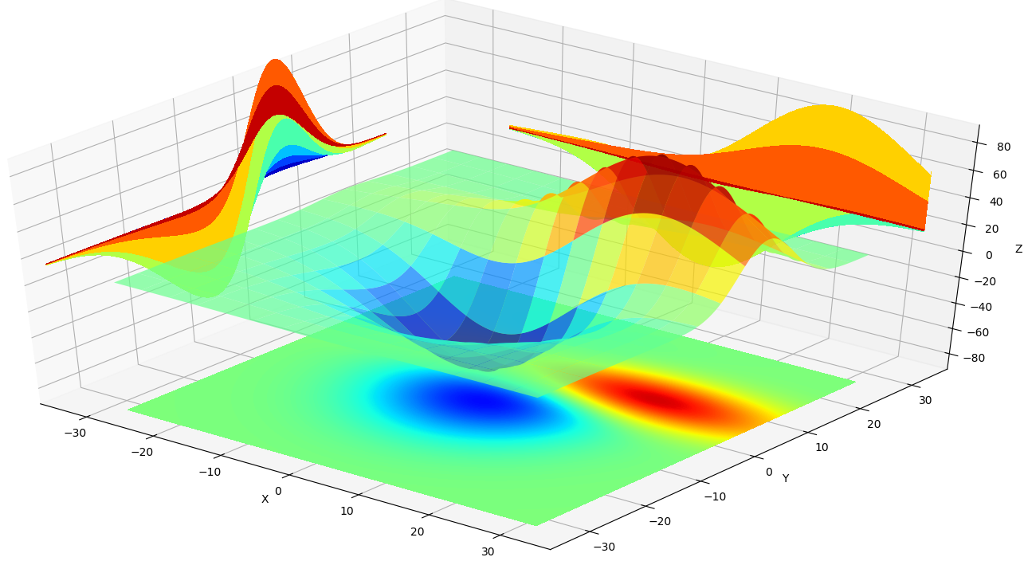
.
Оптимизация: (Стохастический) Градиентный Спуск

Slide 37
Общая Идеология Создания Нейронных Сетей в TensorFlow
.
Слой нейронной сети
…
Еще слои
Предобработка
Ответ

Slide 38
Два API в для создания сетей TensorFlow
.
import tensorflow as tf
from tensorflow.keras import layers, models
model = tf.keras.models.Sequential()
Sequential API
model.add(layers.Flatten(input_shape=(28, 28)))
model.add(layers.Dense(16, activation='sigmoid'))
model.add(layers.Dense(16, activation='sigmoid'))
model.add(layers.Dense(10))
Functional API
Input = tf.keras.Input(shape = (28, 28))
X
Flattened = layers.Flatten()(Input)
X
X
Dense1 = layers.Dense(16, activation='sigmoid')(Flattened)
X
X
Dense2 = layers.Dense(16, activation='sigmoid')(Dense1)
X
Output = layers.Dense(10)(Dense2)
Model = tf.keras.Model(inputs = Input, outputs = Output )

Slide 39
Обучение Нейронной Сети
.
model.compile(optimizer='SDG',
loss=tf.keras.losses.SparseCategoricalCrossentropy(from_logits=True),
metrics=['accuracy'])
Loss function —измеряет, насколько точна модель во время обучения. Необходимо минимизировать эту функцию, чтобы «направить» модель в правильном направлении.
Optimizer —Таким образом модель обновляется на основе данных, которые она видит, и функции потерь.
Metrics —Используется для контроля этапов обучения и тестирования. В примере используется точность - доля правильно классифицированных изображений.

Slide 40



Loss function
.
$$MSE=\frac{1}{Y}\sum_{i=1}^{Y}{{{(y}_{i}−{\hat{y}}_{i})}^{2}}$$
Mean Square Error
$$BCE=−\frac{1}{Y}\sum_{i=1}^{Y}{{[y}_{i}∗}\log\left(\hat{y_{i}}\right)+\left(1−y_{i}\right)∗log⁡(1−\hat{y_{i}})]$$
Binary Cross-Entropy
$$CCE=−\sum_{c=1}^{C}{\frac{1}{Y_{c}}\sum_{i:y_{i}=c}{y_{i}∗}\log\left(\hat{y_{i}}\right)}$$
Categorical Cross-Entropy
One-hot encoding
1 | 2 | 3 | 4
1 | 0 | 0 | 0
0 | 1 | 0 | 0
0 | 0 | 1 | 0
0 | 0 | 0 | 1
?
0.2
0.5
0.1
0.9
{1, 2, 3, 4}
https://www.tensorflow.org/api_docs/python/tf/keras/losses

Slide 41
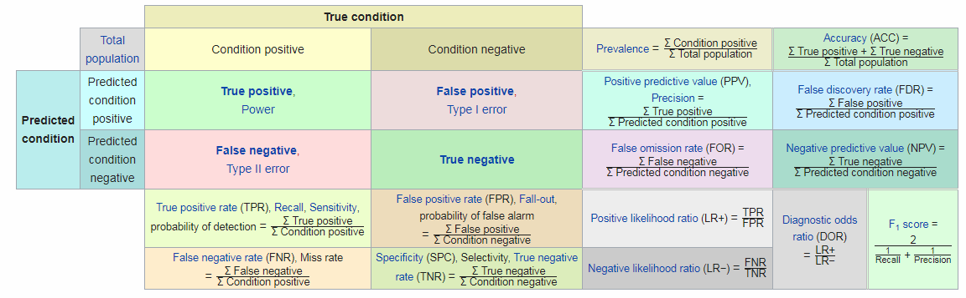
Metric
.
https://en.wikipedia.org/wiki/Confusion_matrix
https://www.tensorflow.org/api_docs/python/tf/keras/metrics

Slide 42
Metric
.
Закон Гудхарта
All metrics of scientific evaluation are bound to be abused. Goodhart's law (named after the British economist who may have been the first to announce it) states that when a feature of the economy is picked as an indicator of the economy, then it inexorably ceases to function as that indicator because people start to game it.
Пример
Алгоритм YouTube основывается (допустим) на Лайках, комментариях и прочем
Создатели видео просят делать это все (активизировал пассивных пользователей), тем самым завышая свой рейтинг
YouTube надо придумывать новые метрики

Slide 43
Обучение модели: Полный Pipeline
.
import tensorflow as tf
from tensorflow.keras import layers, models, datasets
(train_images, train_labels), (test_images, test_labels) = datasets.mnist.load_data()
train_images, test_images = train_images / 255.0, test_images / 255.0
model = tf.keras.models.Sequential()
model.add(layers.Flatten(input_shape=(28, 28)))
model.add(layers.Dense(16, activation='sigmoid'))
model.add(layers.Dense(16, activation='sigmoid'))
model.add(layers.Dense(10))
model.compile(optimizer='SDG',
loss=tf.keras.losses.SparseCategoricalCrossentropy(from_logits=True),
metrics=['accuracy'])
history = model.fit(train_images, train_labels,
validation_data=(test_images, test_labels), epochs=10)

Slide 44

Применение Обученной модели
.
prediction = model.predict(test_images)
$$σ{\left(z\right)}_{i}=\frac{e^{z_{i}}}{\sum_{j=1}^{K}{e^{z_{j}}}}$$
SoftMax
4.80|1.15|-0.35|4.95|2.45|2.85
probability_model = tf.keras.Sequential([model, tf.keras.layers.Softmax()])
prediction = probability_model.predict(test_images)
0.411|0.011|0.002|0.478|0.039|0.059
label_predict=np.argmax(prediction,axis=1)

Slide 45
Что можно поменять
.
Количество слоев
Больше слоев – более сложные предсказания
Больше слоев – дольше считать производные
Количество нейронов в слое
----и-----
Тип функции активации
ReLU говорят неплох
Больше параметров
требуется больше данных

Slide 46
.
Проблемы с Полносвязными Нейронными Сетями
0.66 | 0.80 | 0.85 | 0.51 | 0.96 | 0.57 | 0.54 | 0.53 | 0.31 | 0.04
0.67 | 0.47 | 0.12 | 0.30 | 0.51 | 0.25 | 0.03 | 0.61 | 0.32 | 0.43
0.04 | 0.25 | 0.35 | 0.61 | 0.32 | 0.38 | 0.33 | 0.09 | 0.76 | 0.89
0.10 | 0.09 | 0.07 | 0.80 | 0.23 | 0.83 | 0.99 | 0.48 | 0.14 | 0.29
0.71 | 0.78 | 0.09 | 0.11 | 0.01 | 0.35 | 0.10 | 0.63 | 0.75 | 0.99
0.83 | 0.26 | 0.54 | 0.75 | 0.44 | 0.03 | 0.25 | 0.72 | 0.70 | 0.54
0.48 | 0.19 | 0.21 | 0.25 | 0.54 | 0.83 | 0.63 | 0.43 | 0.95 | 0.34
0.09 | 0.14 | 0.06 | 0.43 | 0.80 | 0.84 | 0.85 | 0.45 | 0.35 | 0.10
0.97 | 0.74 | 0.96 | 0.90 | 0.43 | 0.36 | 0.99 | 1.00 | 0.18 | 0.00
0.41 | 0.53 | 0.50 | 0.74 | 0.17 | 0.84 | 0.89 | 0.43 | 0.00 | 0.44
Веса
эта Пять!

Slide 47
Резюме
.
Мотивация
Чтобы самим не придумывать параметры
TensorFlow
Конструктор нейронных сетей
Sequential API и Functional API
Dense Neural Networks
Полносвязные нейронные сети
Нейроны, Weights и Bias, Функции Активации
(Стохастический) Градиентный Спуск
Loss Function, Optimizer, Metrics
«Хорошо запоминают»

Slide 48

Ссылки на дополнительную информацию
.
Про Нейронные Сети в целом https://www.youtube.com/watch?v=aircAruvnKk&t
Про Градиентный Спуск
https://www.youtube.com/watch?v=IHZwWFHWa-w
Про Обратное Распространение Ошибок
https://www.youtube.com/watch?v=Ilg3gGewQ5U&t
https://www.youtube.com/watch?v=tIeHLnjs5U8

Slide 49
Вопросы, пожелания, предложения
?????????

